Slide 1
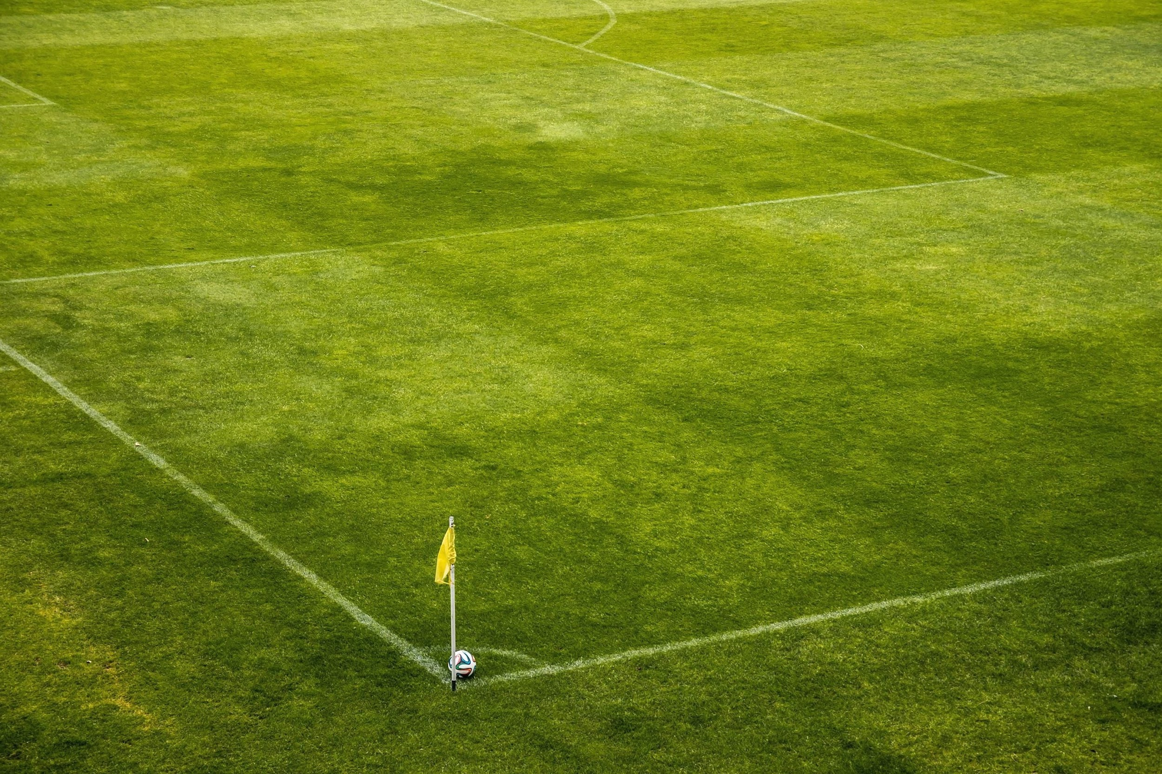


TOP 10
ATTACCANTI DEL 2023

Slide 2

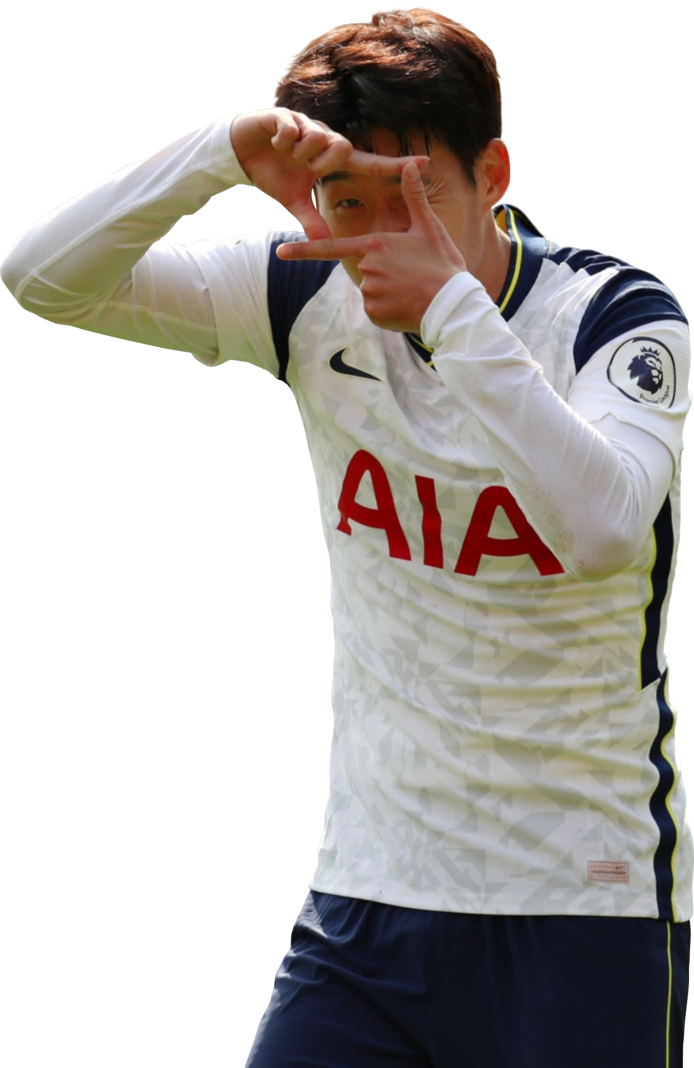

HEUNG-MIN SON
PARTITE: 47
GOL: 14
10

Slide 3



GABRIEL MARTINELLI
PARTITE: 45
GOL: 15
9

Slide 4



MARCUS RASHFORD
PARTITE: 56
GOL: 30
8

Slide 5


PHIL FODEN
PARTITE: 48
GOL: 15
7

Slide 6

JACK GREALISH
PARTITE: 50
GOL: 5
6

Slide 7
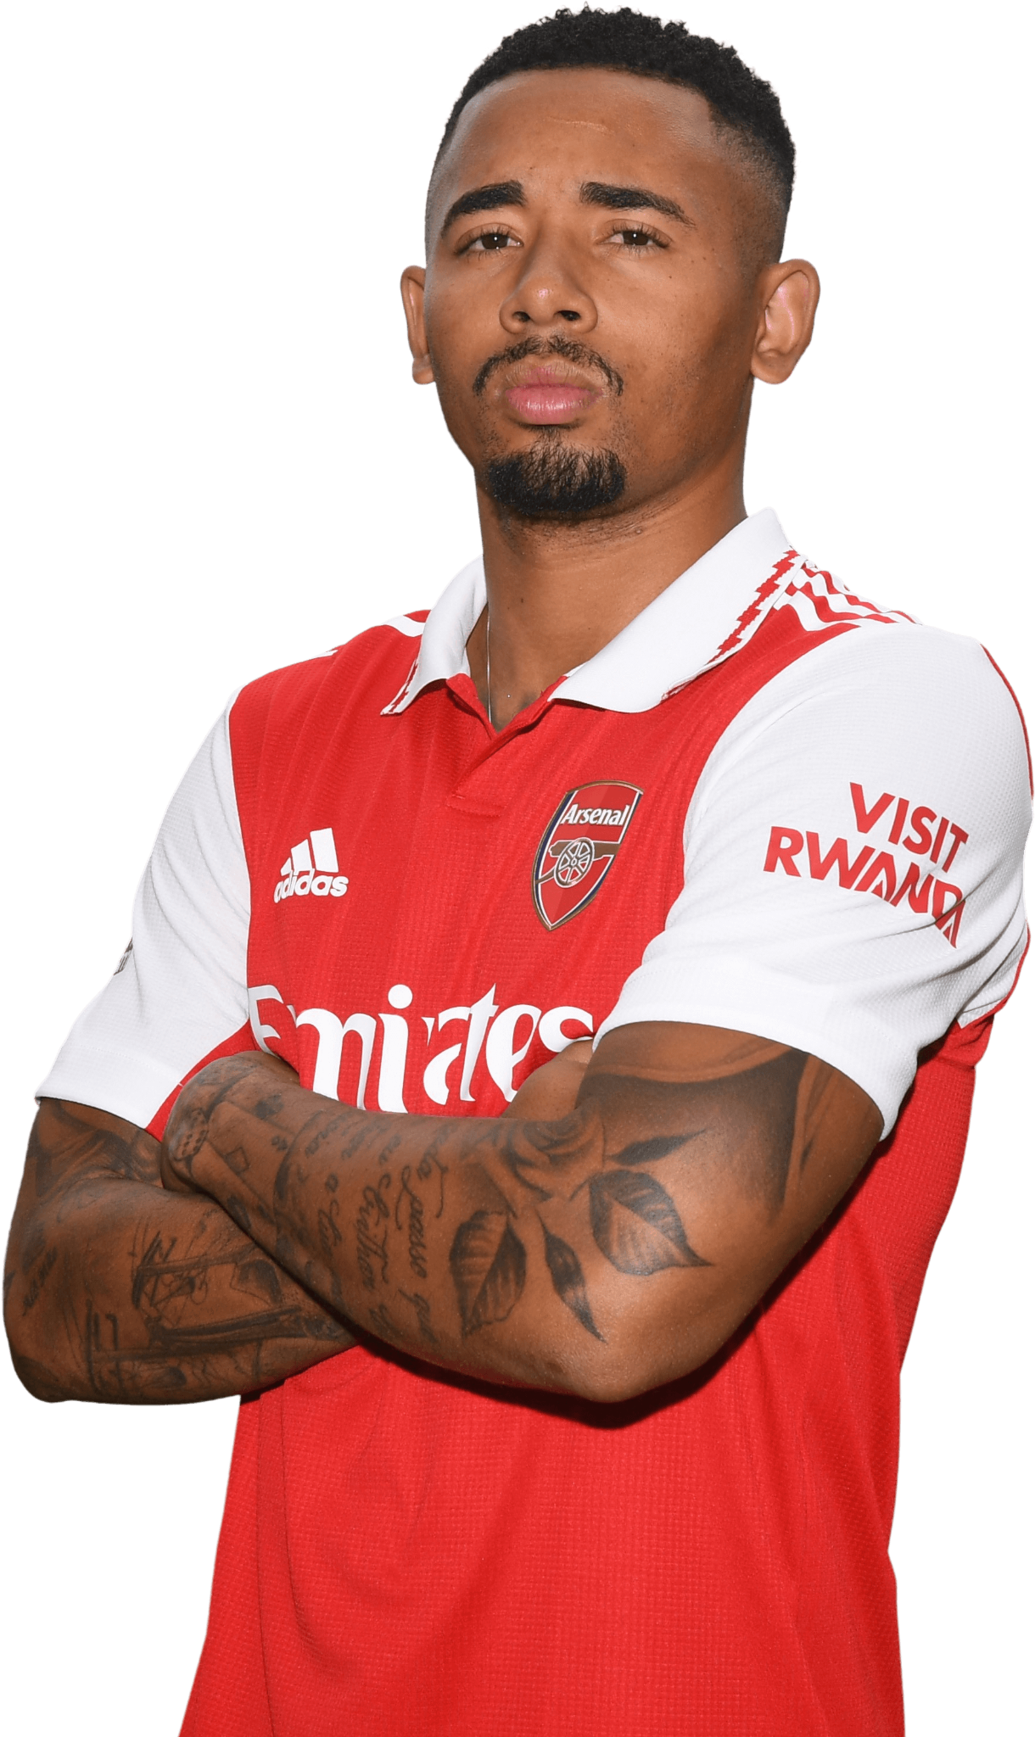
GABRIEL JESUS
PARTITE: 33
GOL: 11
5

Slide 8
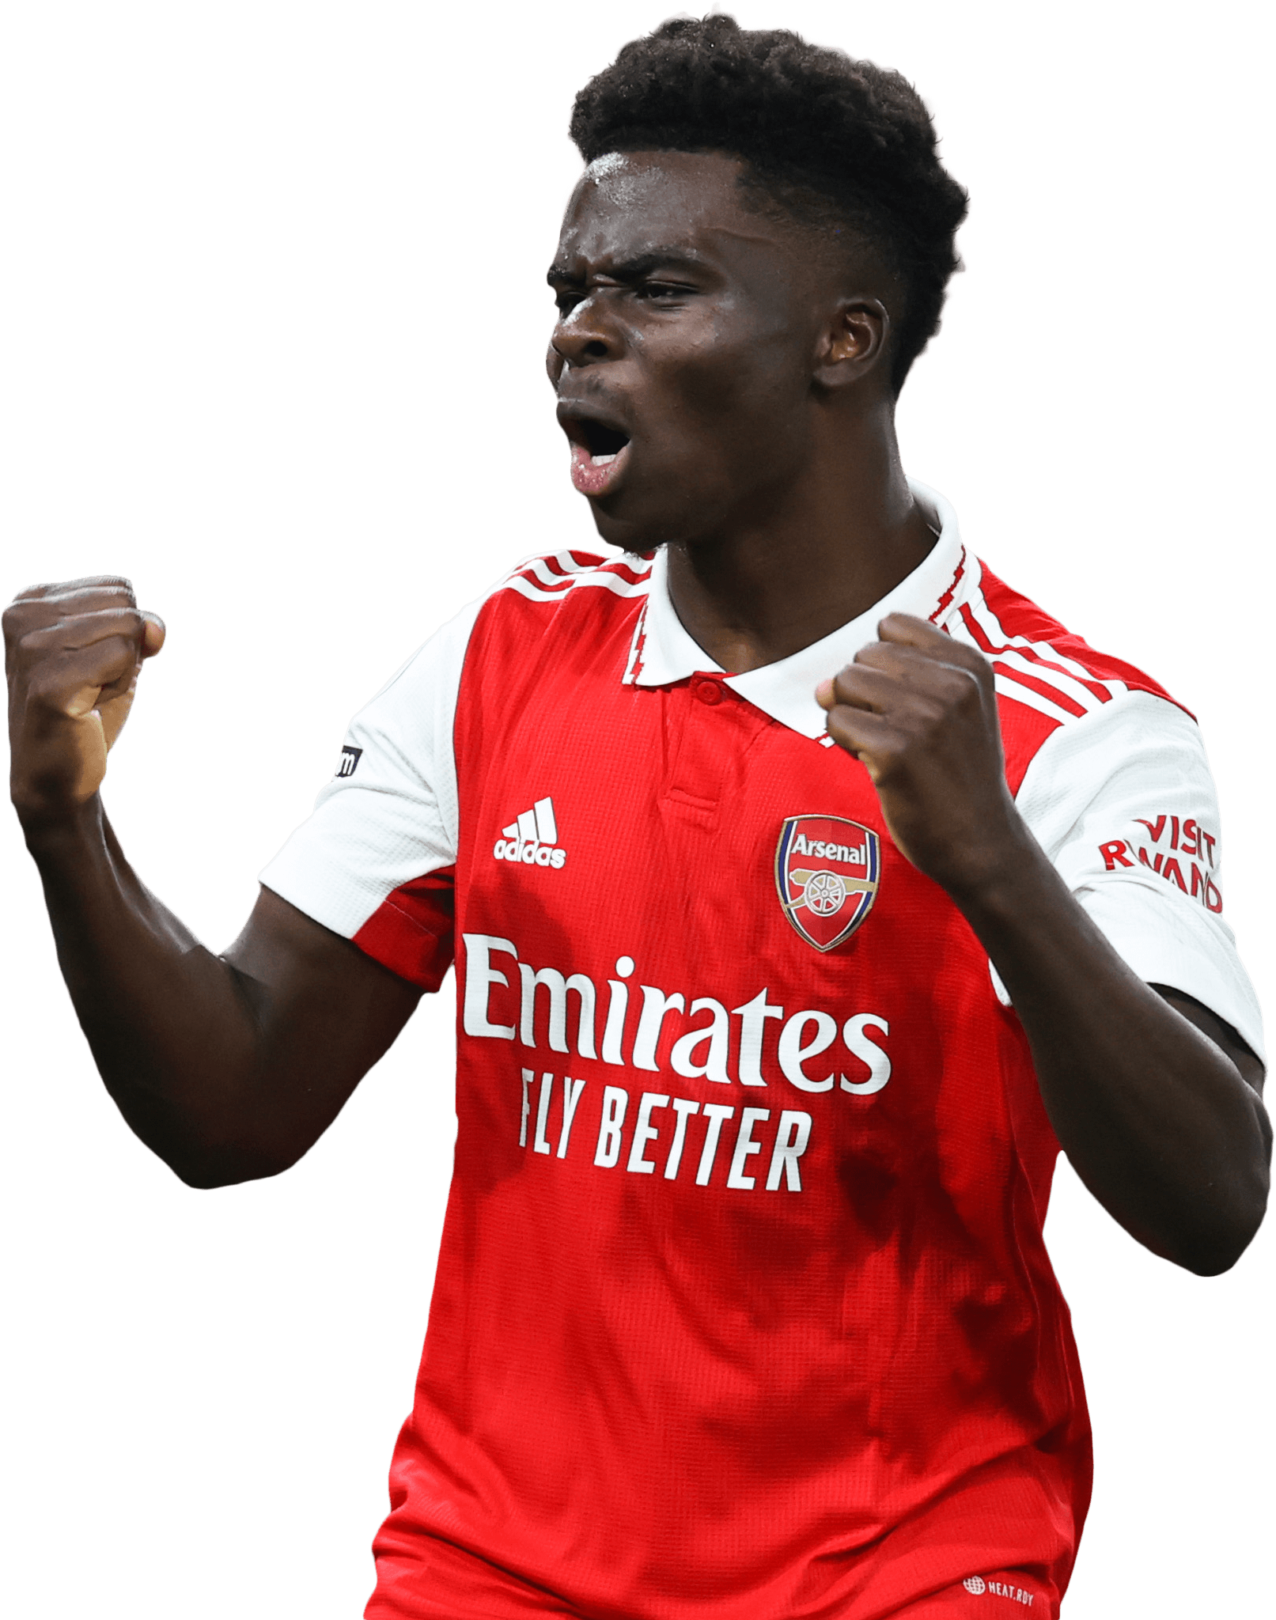
BUKAYO SAKA
PARTITE: 48
GOL: 15
4

Slide 9


PODIO

Slide 10

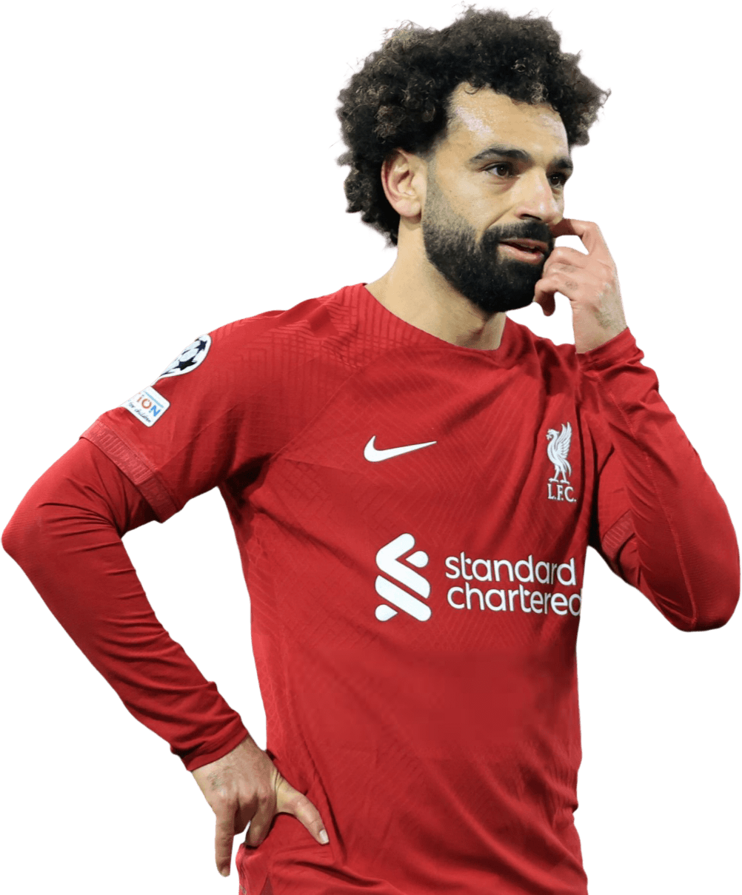

MOHAMED SALAH
PARTITE: 51
GOL: 30
3

Slide 11
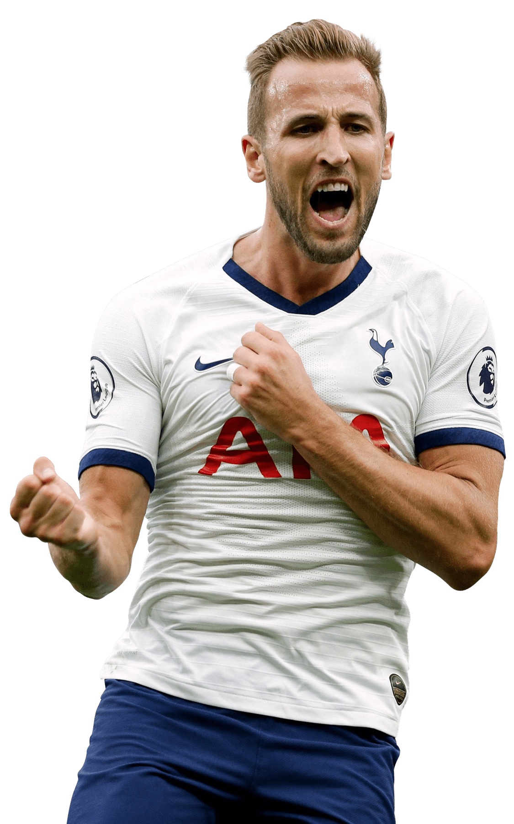
HARRY KANE
PARTITE: 49
GOL: 32
2

Slide 12


ERLING HAALAND
PARTITE: 53
GOL: 52
1

